Slide 1
第 14 章 静不定问题分析(1)
第六十讲知识点
静不定问题的类型
静定基与相当系统
力法分析静不定问题

Slide 2
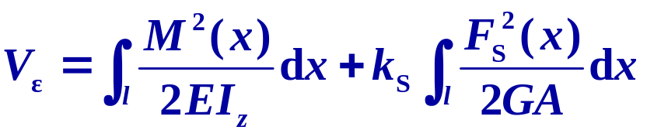
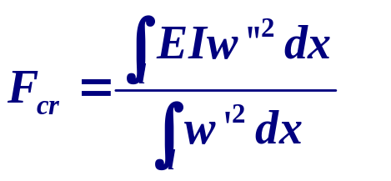




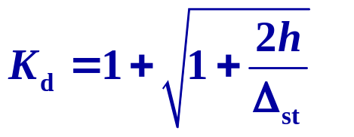
上一讲回顾
考虑剪切变形梁应变能
压杆临界载荷的能量法公式
冲击应力分析的工程方法
依据：能量守恒
动载荷、位移与应力
自由落体冲击的动荷系数

Slide 3
第 14 章 静不定问题分析
本章以能量法为基础，进一步研究分析静不定问题的原理与方法
研究对象：涉及静不定刚架、静不定曲杆等较为复杂的杆系结构；涵盖平面与空间承载情况
分析方法：主要是力法，简略介绍位移法
<footer>Page

Slide 4
目 录
§1 引言
§2 用力法分析静不定问题
§3 对称与反对称静不定问题分析
§4 平面刚架空间受力分析
§5 连续梁与三弯矩方程式
§6 位移法概念

Slide 5
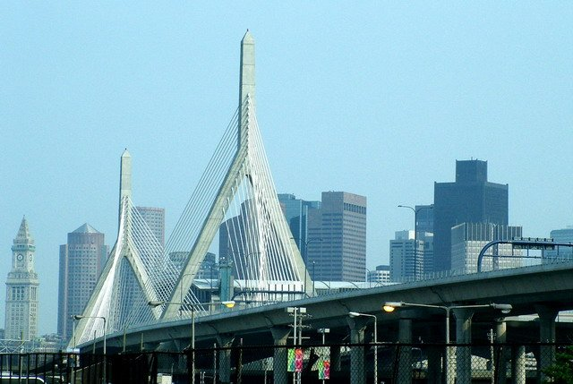
§1 引 言
❒ 静不定问题类型
❒ 静不定度判断

Slide 6
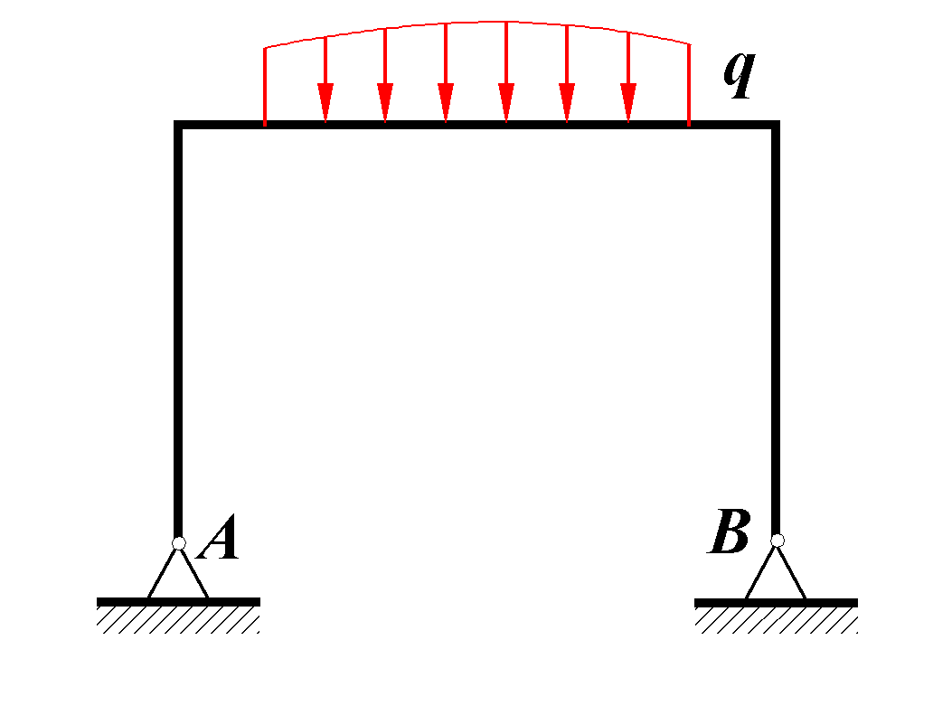
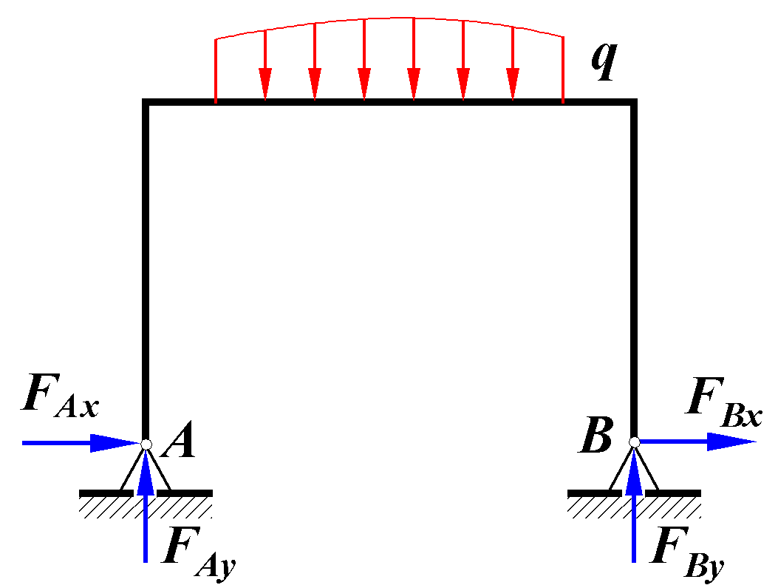
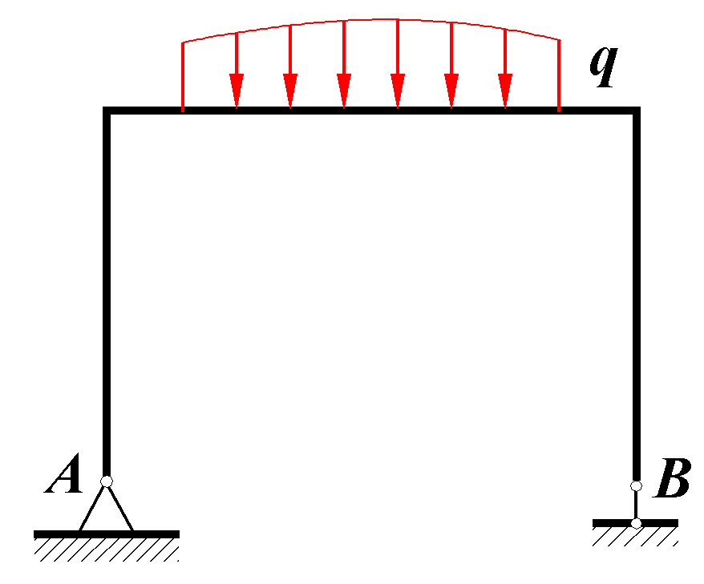
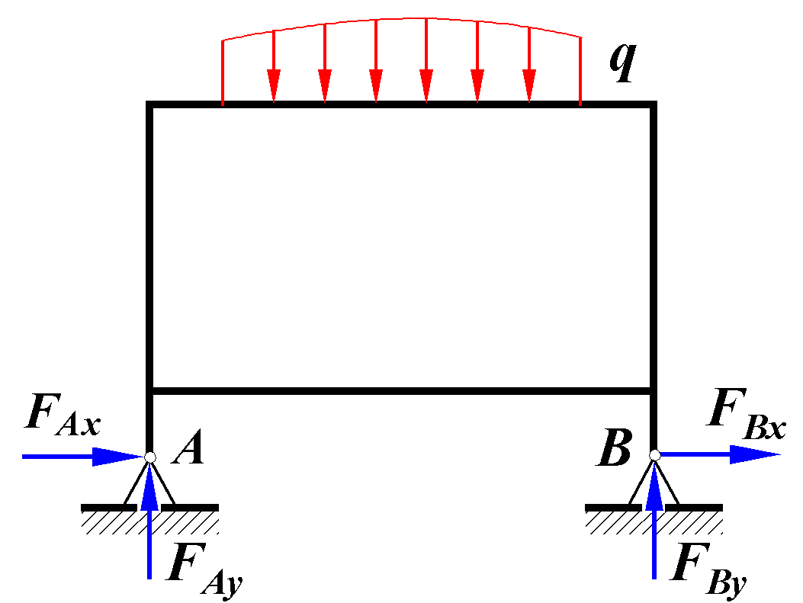
❒ 静不定问题类型
仅在结构外部存在多余约束－外力静不定结构
仅在结构内部存在多余约束－内力静不定结构
在结构内外部均存在多余约束－混合型静不定结构
几度静不定？

Slide 7


静不定度的判断（外力静不定）
外1度
外3度（平面）
外6度（空间）
约束力分量个数：
平面固定铰
2
平面活动铰
1
空间球形铰
3
平面固定端
3
空间固定端
6

Slide 8
静不定度的判断（内力静不定，桁架）
内1度
内2度
静不定度 = m - ( 2n – 3 )
m : 杆数；n ：节点数

Slide 9



❒ 静不定度的判断（内力静不定，刚架）
内3度
单闭口的平面刚架或曲杆，3度内静不定
内6度（外3自由度）

Slide 10
❒ 静不定度的判断（内力静不定，刚架）
F
F
6度内力静不定,外3自由度
F
F
5度内力静不定,加一中间铰减少一度静不定
F
F
4度内力静不定,加一根二力杆增加一度静不定

Slide 11
❒ 静不定度的判断（混合静不定）
1（内）＋1（外）＝ 2 度
3（内）＋3（外）＝ 6 度
梁：外3
环：内3
圆环
梁环接触：1
3+3+1=7 度
圆环在水平方向有一自由度

Slide 12
❒ 静不定度的判断（梁杆结构）
(a)
(b)
(a): 内2度
(b): 1度
(c)
(c): 2度

Slide 13
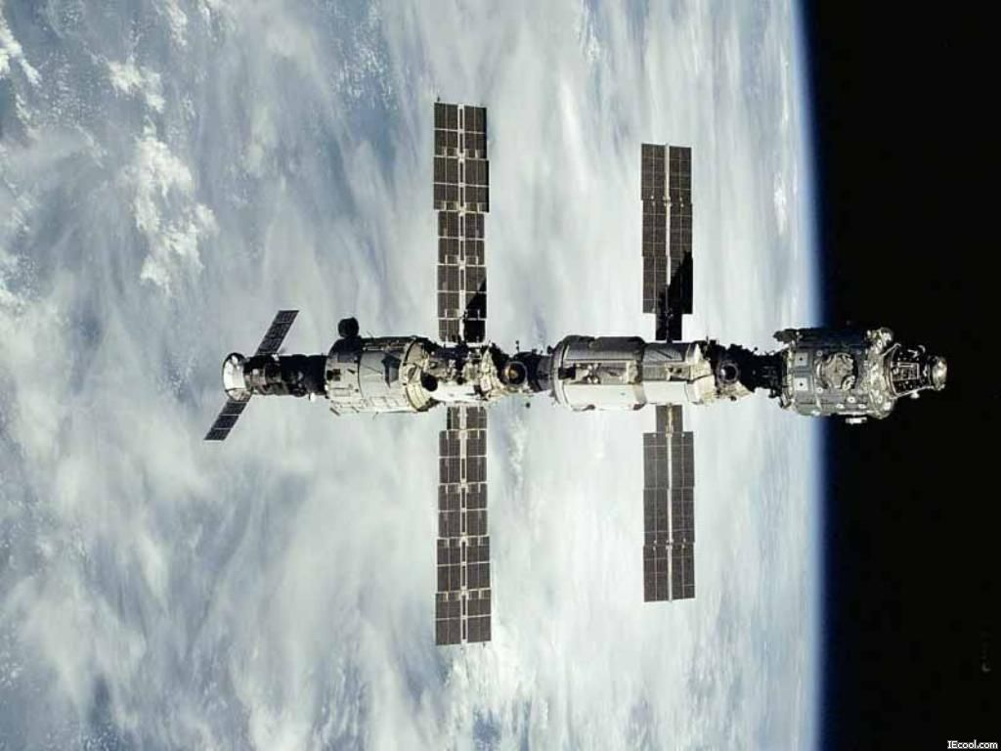

§2 用力法分析静不定问题
❒ 力法要点
❒ 外静不定问题分析
❒ 内静不定问题分析

Slide 14
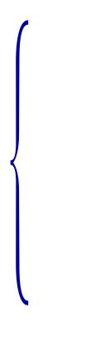
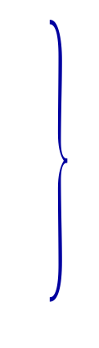
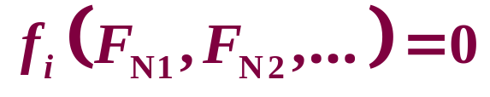
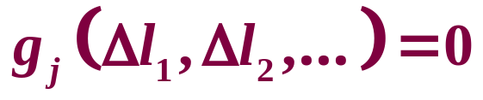
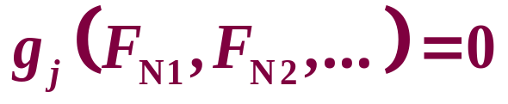

❒ 力法要点
以多余未知力为基本未知量，进行求解
平衡方程
协调方程
求解
物理方程 ：
赘余反力数=协调条件数
利用能量法建立用载荷与多余未知力表示的补充方程，有助于分析更一般的静不定问题。

Slide 15
力法求解步骤
◆ 判断静不定度与问题所属类型
 选择与解除多余约束，并用多余力代替其作用，得相当系统
 计算相当系统在多余约束处的位移，建立用多 余未知力与载荷表示的变形补充方程
 由补充方程确定多余未知力
 通过相当系统，计算原结构的应力与位移等
q
q
q
M_{A}
B
B
B
A
A
R_{B}
A
相当系统1
相当系统2

Slide 16









❒ 外静不定问题分析
例：分析图示小曲率杆的支反力与内力，EI 为常数。
1. 问题分析
几度静不定问题？
●
○A．
一度
○B．
二度
试画两个相当系统，列变形协调条件，哪个解题更方便？

Slide 17
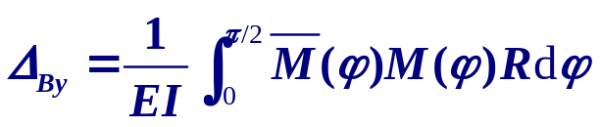



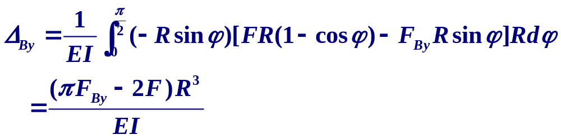
2. 位移计算
配置单位载荷系统，设置极坐标系
1

Slide 18
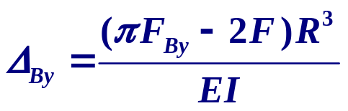
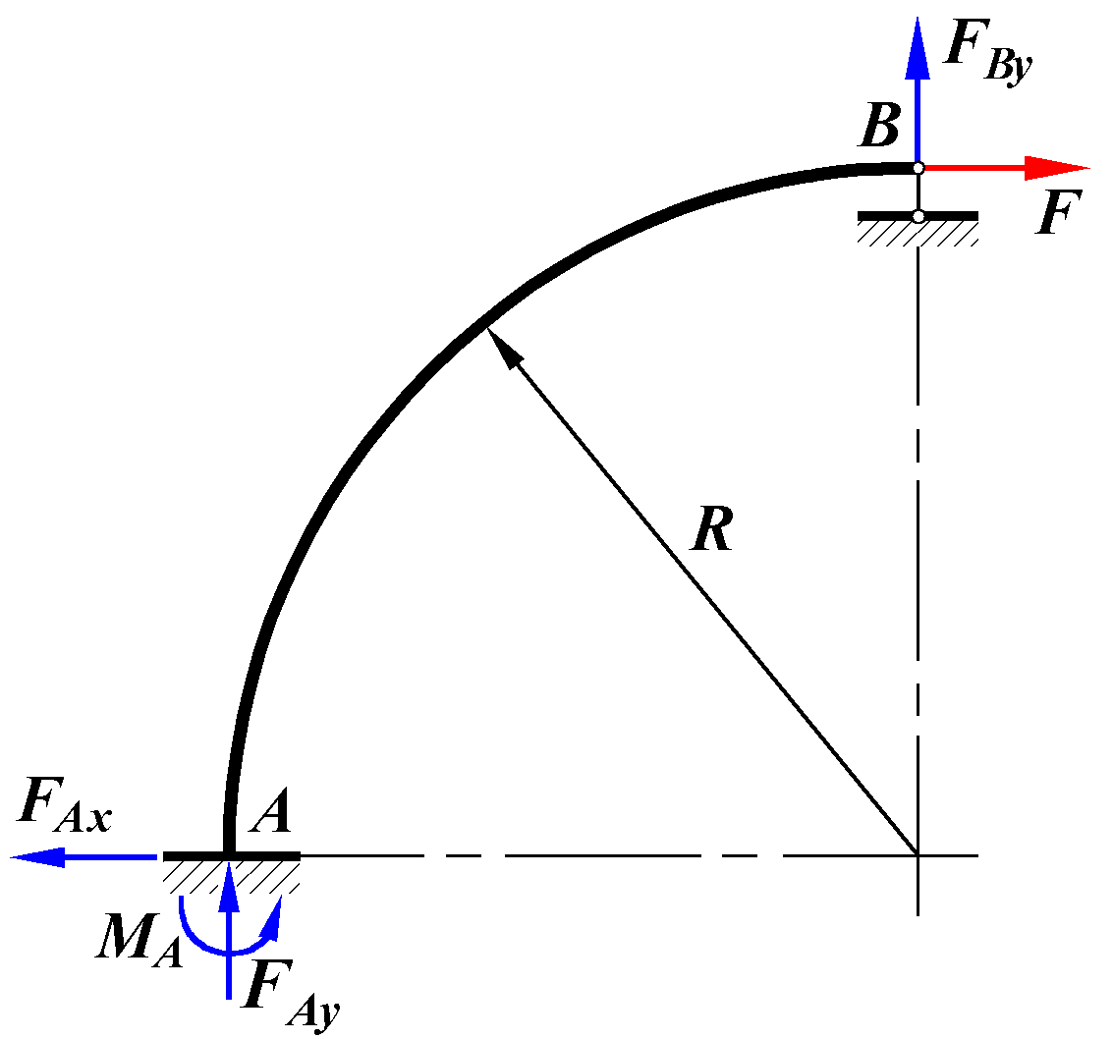

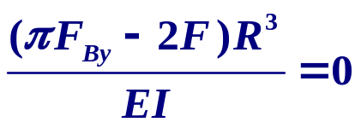
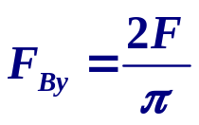
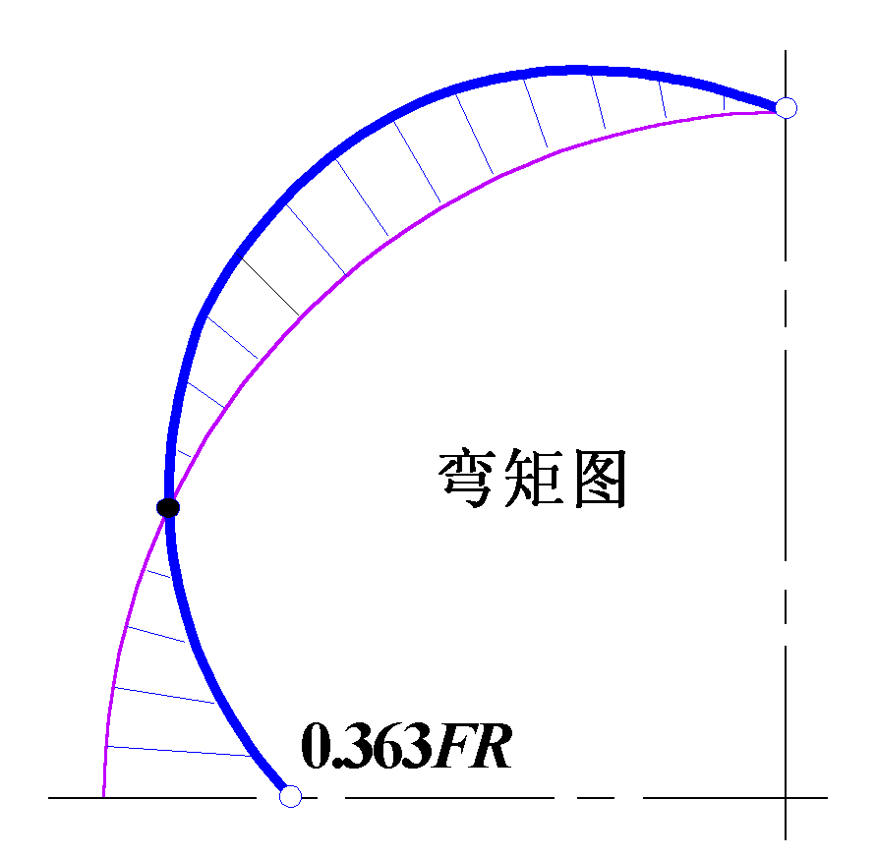

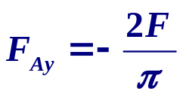
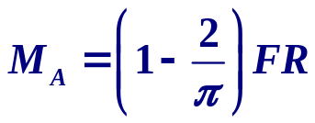
3. 多余力计算
4. 支反力与内力分析

Slide 19
谢 谢

